Slide 1
THIẾT KẾ SỰ KIỆN
Mã môn học: TTC1117
Thời gian thực hiện môn học: 75 giờ; (Lý thuyết: 43 giờ; Thực hành, thí nghiệm, thảo luận, bài tập: 30 giờ; Kiểm tra:2 giờ)
I. Vị trí, tính chất của môn học:
Vị trí: Được bố trí sau môn học cơ sở ngành
Tính chất: Là môn học chuyên ngành bắt buộc
II. Mục tiêu môn học:
Về kiến thức:
  Có kiến thức về thiết kế sự kiện, đặc điểm của các loại sự kiện
Về kỹ năng:
  Sử dụng được phần mềm thiết kế 3DS MAX
  Khai thác và sử dụng phần mềm thiết kế 3DS MAX để tạo không gian cho sự kiện
Về năng lực tự chủ và trách nhiệm:
  Có ý thức trách nhiệm trong tác nghiệp thiết kế.
  Rèn luyện khả năng tự học, tư duy sáng tạo.
  Có khả năng tự học, sử dụng các phần mềm thiết kế khác
  Phối hợp làm việc theo nhóm

Slide 2
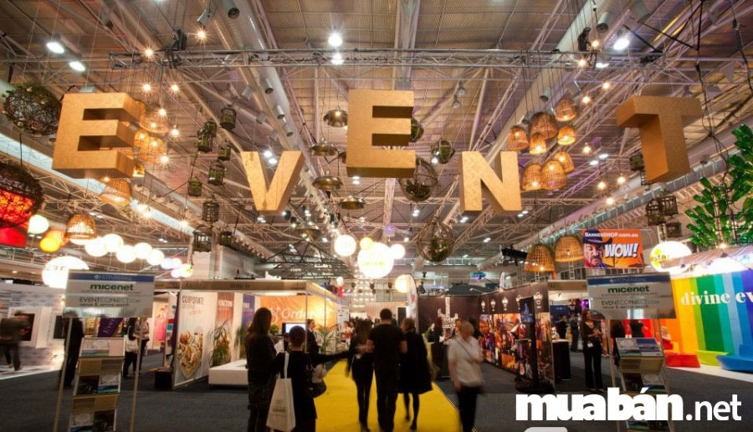
A.TỔNG QUAN VỀ TỔ CHỨC SỰ KIỆN
Sự kiện đó là sự việc có ý nghĩa quan trọng đang xảy ra, có ý nghĩa với đời sống xã hội. Theo nghĩa phổ biến trong đời sống xã hội, thì sự kiện là một hiện tượng, hoặc một sự cố, biến cố mang tính chất bất thường xuất hiện.
Trong lĩnh vực tổ chức sự kiện hiện nay ở Việt Nam người ta thường quan niệm: sự kiện đó là các hoạt động diễn ra trong các lĩnh vực như thể thao, thương mại, giải trí, lễ hội, hội thảo, hội nghị...

Slide 3
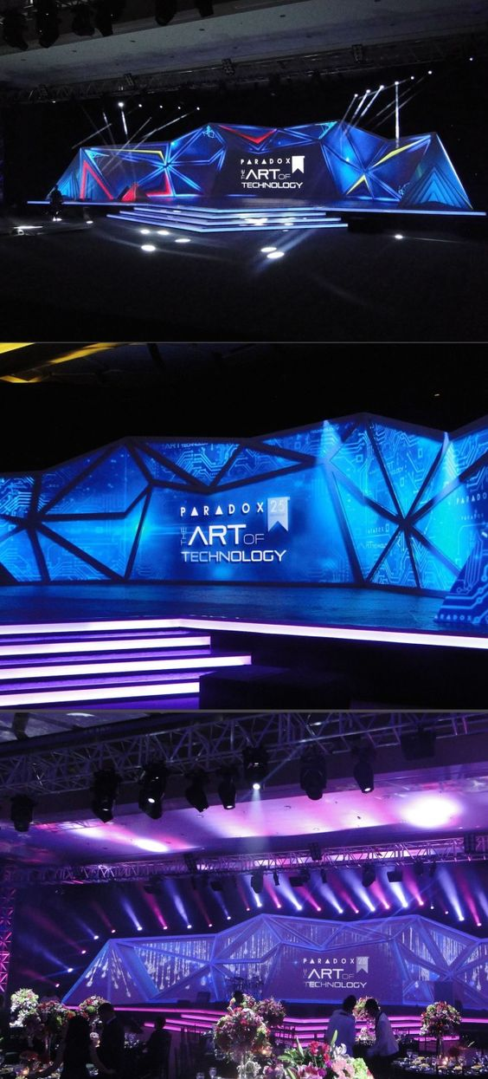

Slide 4
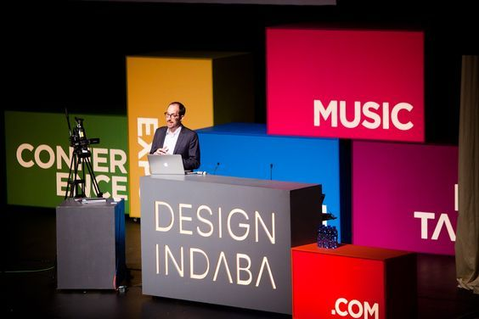
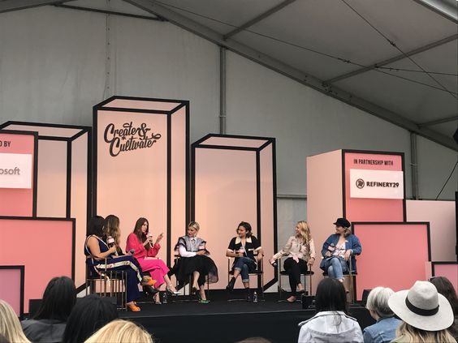

Slide 5
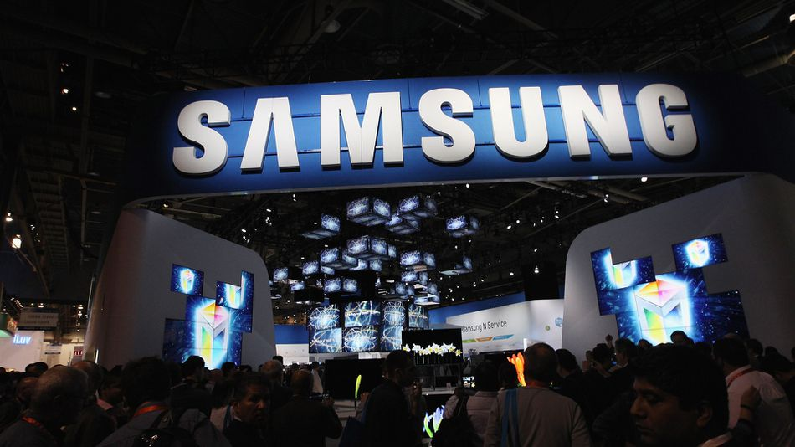
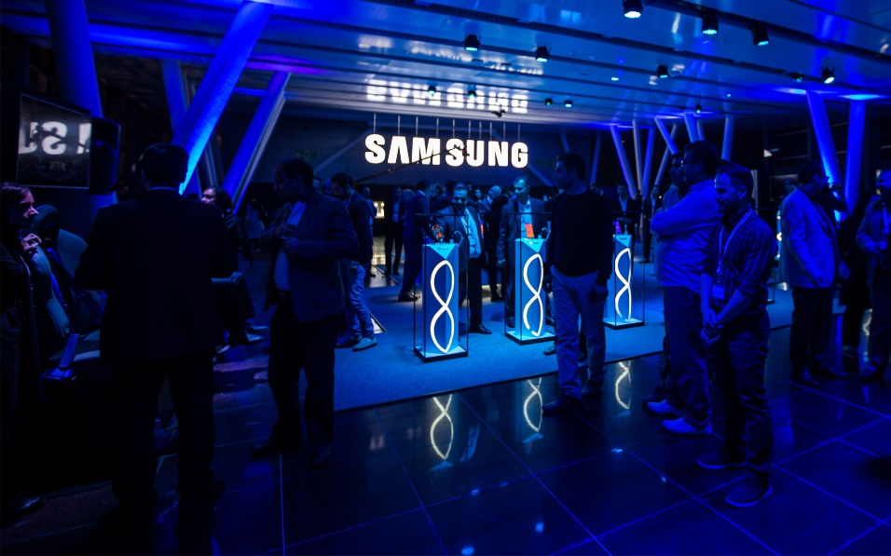
Có sự kiện quy mô lớn, mang tính xã hội cao, có những ý nghĩa nhất định trong đời sống kinh tế xã hội (cả tỉnh cả nước, được các phương tiện truyền thông quan tâm và đưa tin). Ví dụ các sự kiện như: hội nghị các nước nói tiếng Pháp, SEGAMES 23, cuộc thi hoa hậu toàn quốc..
Có những sự kiện quy mô hẹp hơn, của một tổ chức, cá nhân, doanh nghiệp, một gia đình… nhằm đánh bóng tên tuổi công ty, sản phẩm…

Slide 6
      Các loại hình sự kiện
      - Sự kiện kinh doanh: là những sự kiện có liên quan đến hoạt động kinh doanh của các doanh nghiệp.
+ Sự kiện kinh doanh (Bussiness event)
+ Các ngày lễ của doanh nghiệp (Corporate events): Như kỷ niệm ngày sinh nhật, ngày truyền thống của công ty…
+ Sự kiện gây quỹ (Fundraising events)
+ Triển lãm (Exhibitions)
+ Hội chợ thương mại (Trade fairs)
+ Sự kiện liên quan đến bán hàng (Workshops)
+ Sự kiện liên quan tới marketing (Marketing events)
+ Sự kiện kết hợp khuyến mãi, xúc tiến thương mại (Promotional events)
+ Sự kiện tung thương hiệu, sản phẩm (Brand and product launches)
+ Hội nghị khách hàng, giao lưu, gặp gỡ (Customers Meetings; Customers
Conferences, Conventions)

Slide 7
- Sự kiện giáo dục, khoa học: Đó là những sự kiện liên quan đến giáo
dục, khoa học như.
+ Hội thảo, hội nghị (Education/ Training Meetings; Seminars, Conferences, Conventions) về văn hóa giáo dục: diễn thuyết, chuyên đề, hội thảo du học…
+ Liên hoan, hội giảng, các cuộc thi: Hội giảng giáo viên dạy giỏi, thi học
sinh giỏi, Gặp mặt sinh viên xuất sắc.
+ Các trò chơi (game show) mang tính giáo dục

Slide 8
-Sự kiện văn hóa truyền thống: Liên quan đến văn hóa, truyền thống,
tôn giáo- tín ngưỡng và phong tục tập quán, bao gồm:
+ Lễ hội truyền thống (Traditional festival events)
+ Cưới hỏi
+ Ma chay
+ Mừng thọ
+ Sinh nhật
+ Social and cultural events: Event văn hoá xã hội
+ Giao lưu văn hóa
+ Các lễ kỷ niệm truyền thống khác: như họp đồng hương, kỷ niệm ngày thành lập…

Slide 9
- Sự kiện âm nhạc, nghệ thuật, giải trí:
+ Entertainment events: Event giải trí
+ Hội thi nghệ thuật (ví dụ: liên hoan tiếng hát học sinh- sinh viên, hội diễn sân khấu chuyên nghiệp…)
+ Concerts/live performances: Hoà nhạc, diễn sống, liveshow
+ Festive events: Event lễ hội
+ Triển lãm nghệ thuật
+ Biểu diễn nghệ thuật
+ Khai trương: giới thiệu Anbum mới, ban nhạc.
+ Biểu diễn từ thiện, biểu diễn đánh bóng tên tuổi, tạp kỹ…

Slide 10
- Sự kiện thể thao:
+ Thi đấu
+ Hội thi, hội khỏe…
+ Đón tiếp, chào mừng, báo công, tiễn đoàn…
+ Giao lưu thể thao
- Sự kiện chính thống/ Sự kiện của nhà nước (Government events): Loại sự kiện thường có những chuẩn mực và quy tắc riêng, chủ đầu tư sự kiện chính là các cơ quan nhà nước.
+ Tổng kết; Khen thưởng, tuyên dương
+ Phát động phong trào
+ Hội thảo, hội nghị…
+ Họp báo; Hội nghị hiệp thương
+ Đón tiễn…

Slide 11
- Sự kiện truyền thông: là các sự kiện có tính truyền thông cao, thường do một hay nhiều cơ quan truyền thông báo chí là chủ đầu tư sự kiện, hoặc có sự tham gia của các cơ quan truyền thông trong quá trình tiến hành sự kiện.
+ Lễ ghi nhận thương hiệu
+ Thu hút nhà tài trợ
+ Kỷ niệm
+ Gây quỹ
+ Phát động phong trào…
+ Họp báo, thông cáo báo chí…
Cần lưu ý rằng sự những phân loại nói trên chỉ mang tính chất tương đối, trong thực tế một hình thức sự kiện có thể thuộc nhiều loại sự kiện khác nhau. Ví dụ: hội thảo, hội nghị… Mặt khác với từng sự kiện cụ thể có thể cùng thuộc hai hay nhiều loại nói trên.

Slide 12
Nội dung công việc tổ chức sự kiện
Tổ chức sự kiện là một quá trình bao gồm một số hoặc toàn bộ các công việc:
Nghiên cứu các yếu tố ảnh hưởng;
Lập chương trình, kế hoạch, chi phí;
Chuẩn bị các yếu tố cần thiết; và tổ chức tiến hành diễn biến của sự kiện trong một thời gian và không gian cụ thể để truyền đạt những thông điệp nhất định đến những người tham gia sự kiện và xã hội; nhằm đáp ứng các mục đích khác nhau của các chủ thể tham gia vào sự kiện.

Slide 13
Quy trình thực hiện tổ chức sự kiện
- Quản lý 1 sự kiện bao gồm quá trình hoạch định và kiểm soát về chi phí
(cost), công việc (content) và rủi ro (risk) đi kèm với những ràng buộc về luật pháp (legal), văn hóa đạo đức (ethical) và những thay đổi không thể lường trước được ở bên trong cũng như bên ngoài doanh nghiệp.
Một Event luôn phải trải qua những thủ tục cơ bản sau:
1. Hình thành chủ đề (theme) cho event:
Chủ đề này sẽ chịu sự ràng buộc và chi phối bởi nhiều vấn đề vĩ mô như luật (regulation), khu vực tổ chức (site choise), văn hoá riêng của khách hàng (client culture), nguồn lực (resource); và những vấn đề vi mô như địa điểm tổ chức (venue), cách thức phục vụ(entertaiment, artist, speaker), cách trang trí (decoration), âm thanh ánh sáng (sound and light), các kỹ xảo, hiệu ứng đặc biệt (audiovisual, special effects).

Slide 14
2. Viết chương trình (proposal):
Là cách tạo sản phẩm event trên giấy tờ. Chương trình này sẽ được gửi đến khách hàng với bàng báo giá và chờ phản hồi từ phía khách hàng. Thông thường, đối với 1 event, đây là giai đoạn quan trọng nhất, tạo sự khác biệt giữa các công ty event với nhau. Nhưng, 1 ý tưởng hay vẫn chưa bảo đảm cho sự thành công của event bởi còn phụ thuộc nhiều vào khâu tổ chức.
3. Hoạch định:
Là quá trình mà người hoạch định sẽ hình thành trước trong đầu các công việc cần thiết cho event. Kết quả của việc hoạch định sẽ là
Các công việc cần - Required jobs (ví dụ như: chuẩn bị đặt hàng cho dàn dựng và trang trí, tiến hành dàn dựng và trang trí địa điểm tổ chức sựkiện, tổng đợt chương trình..);
Bảng phân công công việc - Checklist (ai sẽ chịu trách nhiệm đặt hàng và hối thúc các nhà cung cấp)
Thời hạn hoàn thành công việc - Timeline.

Slide 15
4.Thực hiện kế hoạch có kèm kiểm soát:
Lúc này mọi người sẽ thực hiện công việc đặt ngoài (outsourcing) theo kế hoạch và có sự giám sát của các trưởng bộ phận.
5.Tổ chức event và theo dõi event:
Các trưởng bộ phận sẽ điều phối nhân lực
theo công việc đã được phân công. Những lúc có phát sinh ngoài dự kiến, mọi
người sẽ cùng tập hợp lại để cùng giải quyết tại chỗ.
6. Kết thúc event:
Chuyển đồ đạc về kho (removal):dọn dẹp nơi tổ chức
(cleaning), sửa lại các vật dụng đã sử dụng (repair), thanh toán hợp đồng cho các
nhà cung cấp (contract acquittal), bảo quản kho (storage)...

Slide 16
7.Họp rút kinh nghiệm:
Sau khi event kết thúc, mỗi bộ phận sẽ viết báo cáo ghi lại những thiếu sót về quá trình chuẩn bị, quá trình diễn ra và quá trình kết thúc để cùng nhau rút kinh nghiệm cho những sự kiện sau.
Nghe tưởng chừng đơn giản là thế, nhưng công việc tổ chức event là 1 công việc
khó. Nó đòi hỏi các công ty phải thực sự tâm huyết với công việc mìmh đang làm.

Slide 17


Ý tưởng chính –Main idea(Idea xuyên suốt sự kiện, xây dựng hoạch định các hoạt động theo Main-idea.
Ví dụ: Caudelie organic, lấy ý tưởng từ vườn nho organic

Slide 18
Theme (chủ đề) là diện mạo của tổ chức sự kiện bao hàm tất cả những gì liên quan đến phần nhìn như cách trang trí, set up, màu sắc, bố cục… trong sự kiện.
Chúng ta có thể hiểu nôm na rằng Concept là xương sống, các ý tưởng con là những xương sườn còn Theme là bộ da. Như vậy Theme là cái trực quan, đập vào mắt người tham dự còn Concept thì phải thông qua những gì diễn ra ở Event làm cho người tham dự cảm nhận được nó.
Tầm quan trọng của những thiết kế
Những thiết kế có trong sự kiện bao gồm: sân khấu, backdrop, tiểu cảnh chụp hình… và các công cụ truyền thông cho sự kiện như banderole, standee, poster, tờ rơi, banner, thư mời…

Slide 19



Slide 20

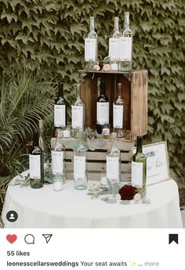
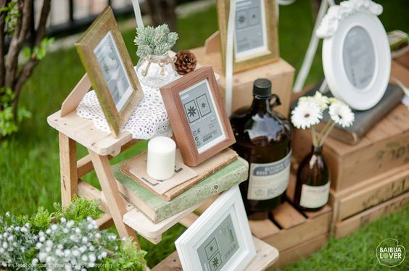

Slide 21

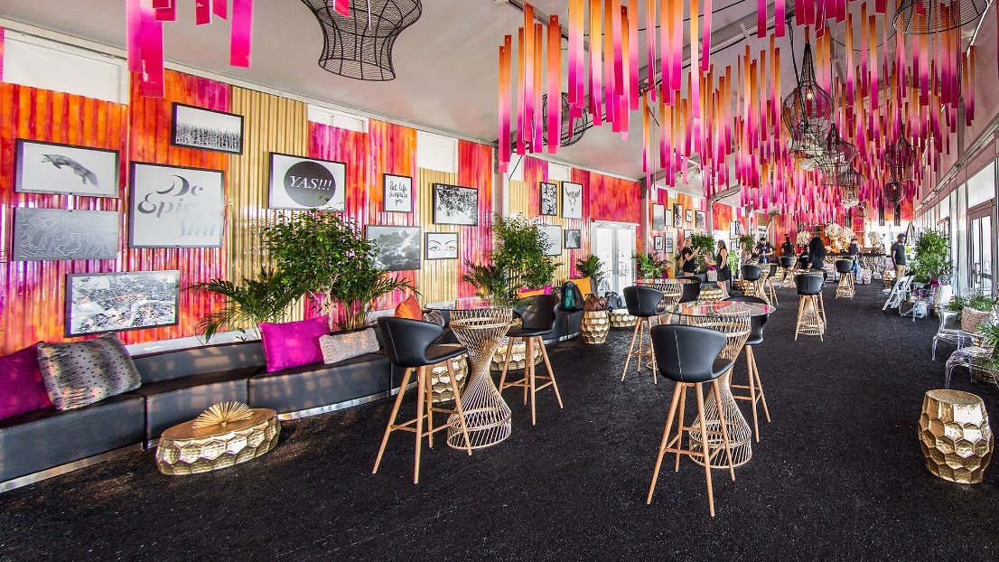
B. THỰC HÀNH THIẾT KẾ SỰ KIỆN (giai đoạn 1)
Thời gian: Ngày 6/9 đến 6/10
Nội dung: TÌm hiểu các chương trình tổ chức sự kiện của một doanh nghiệp, thương hiệu.
Điểm số 40%

Slide 22
Yêu cầu: Sinh viên làm việc theo nhóm, mỗi nhóm từ 5-6 sinh viên. Một lớp từ 7-8 nhóm nhỏ.
Tuần 1: Sự kiện giáo dục
Tuần 2: Sự kiện kết nối giao lưu truyền thống văn hóa giữa các nước Đông Nam Á
Tuần 3: Sự kiện Vietbuild, Chọn một công ty/ doanh nghiệp cụ thể để nghiên cứu.
Tuần 4: Sự kiện Hội thảo Du học.
Thuyết trình tìm hiểu về quy trình tổ chức một sự kiện cụ thể (nêu trên). SV chọn một doanh nghiệp, tổ chức cụ thể đã có thương hiệu để phân tích, đánh giá và đề xuất giải quyết các nội dung của sự kiện.
Ví dụ: Tổ chức sự kiện cho thương hiệu TOTO ( Sản phẩm thiết bị vệ sinh trong nội thất) để tham gia triển lãm gian hàng Vietbuild. SV nghiên cứu công ty này đã từng làm gì cho một sự kiện (Từ việc thiết kế Guideline nhận diện thương hiệu đến cho đến cách trình bày sản phẩm trưng bày, các mốc thời gian giới thiệu sản phẩm, cùng các sự kiện thu hút khách khác như ca nhạc, gameshow…)
Yêu cầu Powerpoint phải rõ ràng nội dung, phân tích mạch lạc với các ý chính, ý phụ được sắp xếp hợp lý. Hình ảnh minh họa phải phù hợp.

Slide 23
Thư mời đến khách hàng
Tổ chức đón khách gồm các công việc gì?
Tổ chức giới thiệu sản phẩm gồm công việc gì?
Tổ chức trải nghiệm sản phẩm gồm công việc gì?
Tổ chức game show, giao lưu tiếp xúc khách hàng như thế nào
Thời gian cụ thể cho từng hoạt động
Các thiết kế về thư mời, bao bì sản phẩm, gian hàng có concept cụ thể như thế nào? Phân tích đánh giá rõ ràng.

Slide 24
https://video.search.yahoo.com/video/play;_ylt=Awr46ucc7TJhLSsAlQj7w8QF;_ylu=c2VjA3NyBHNsawN2aWQEdnRpZAMEZ3BvcwMxOA--?p=t%E1%BB%95+ch%E1%BB%A9c+s%E1%BB%B1+ki%E1%BB%87n+ra+m%E1%BA%AFt+%C4%91i%E1%BB%87n+tho%E1%BA%A1i&vid=9937326ab3423d31e97b68772bc0a06b&turl=https%3A%2F%2Ftse3.mm.bing.net%2Fth%3Fid%3DOVP.1rmd3ZWW-lwWEqagsjueawEsDh%26pid%3DApi%26h%3D225%26w%3D300%26c%3D7%26rs%3D1&rurl=https%3A%2F%2Fwww.youtube.com%2Fwatch%3Fv%3DbxPyW_vyrxw&tit=ANESSA+LAUNCHING+EVENT+IN+VIETNAM+-+%3Cb%3ES%E1%BB%B0%3C%2Fb%3E+%3Cb%3EKI%E1%BB%86N%3C%2Fb%3E+%3Cb%3ERA%3C%2Fb%3E+%3Cb%3EM%E1%BA%AET%3C%2Fb%3E+ANESSA+T%E1%BA%A0I+VI%E1%BB%86T+NAM+-+23%2F03%2F2018&c=17&h=225&w=300&l=117&sigr=vHMsluIxJEOZ&sigt=0Ggu_Adknpii&sigi=XMRwG5bq7lis&age=1529571564&fr2=p%3As%2Cv%3Av&fr=mcafee&type=E210US91215G0&tt=b

Slide 25
https://video.search.yahoo.com/video/play;_ylt=Awr46ucc7TJhLSsAnAj7w8QF;_ylu=c2VjA3NyBHNsawN2aWQEdnRpZAMEZ3BvcwMyMw--?p=t%E1%BB%95+ch%E1%BB%A9c+s%E1%BB%B1+ki%E1%BB%87n+ra+m%E1%BA%AFt+%C4%91i%E1%BB%87n+tho%E1%BA%A1i&vid=fedd545fa4a50b4897777e9d72b60a88&turl=https%3A%2F%2Ftse3.mm.bing.net%2Fth%3Fid%3DOVP.JHwWaJoIkb8eBINP7LqdjgEsDh%26pid%3DApi%26h%3D225%26w%3D300%26c%3D7%26rs%3D1&rurl=https%3A%2F%2Fwww.youtube.com%2Fwatch%3Fv%3DNAPnFHs5pwU&tit=%3Cb%3ET%E1%BB%95%3C%2Fb%3E+%3Cb%3Ech%E1%BB%A9c%3C%2Fb%3E+%3Cb%3Es%E1%BB%B1%3C%2Fb%3E+%3Cb%3Eki%E1%BB%87n%3C%2Fb%3E+%3Cb%3Era%3C%2Fb%3E+%3Cb%3Em%E1%BA%AFt%3C%2Fb%3E+b%E1%BB%99+nh%E1%BA%ADn+d%E1%BA%A1ng+th%C6%B0%C6%A1ng+hi%E1%BB%87u+m%E1%BB%9Bi+C%C3%B4ng+ty+CP+Th%E1%BA%BF+Gi%E1%BB%9Bi+Gi%E1%BA%A5y&c=22&h=225&w=300&l=3634&sigr=7mVCqOUhilhs&sigt=WjCxyu4KDSAh&sigi=RO6OAbrun4x8&age=1561114366&fr2=p%3As%2Cv%3Av&fr=mcafee&type=E210US91215G0&tt=b

Slide 26
B. THỰC HÀNH THIẾT KẾ SỰ KIỆN (giai đoạn 2)
Thời gian: Ngày 7/10 đến 7/11. Bài cuối kỳ.
Nội dung: Thiết kế một sự kiện cụ thể bằng kỹ năng 2D và 3D.
Điểm số 60%

Slide 27
Yêu cầu: Sinh viên chọn đề tài mà mình yêu thích trong 4 đề tài đã nêu . Sinh viên chọn một doanh nghiệp, tổ chức hoặc giả định một sự kiện có tên gọi, chủ đề mục đích rõ ràng để thiết kế.
Các nhóm chủ đề được chọn phải nằm trong nội dung: Sự kiện giáo dục, Sự kiện kết nối giao lưu truyền thống văn hóa giữa các nước, Sự kiện giới thiệu quảng bá của doanh nghiệp. (SV đăng ký chủ đề và gọp lại theo 3 nhóm có cùng chủ để)
Công việc thực hiện:
Vận dụng các kiến thức và kỹ năng đã học để thiết kế 2D sản phẩm Poster nhận diện thương hiệu (Poster, băng ron, thư mời, bao bì, backdrop….)
Thiết kế gian hàng trưng bày, tổ chức sự kiện bằng 3D.

Slide 28
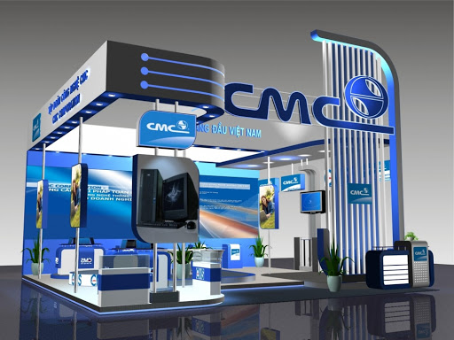

Slide 29
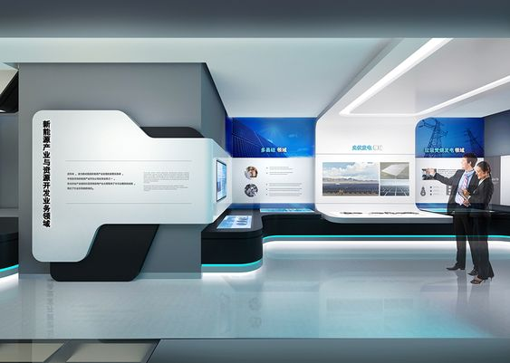

Slide 30
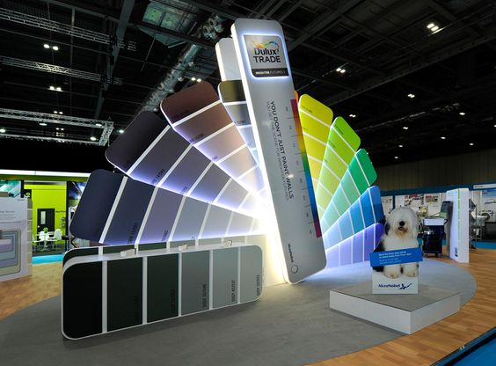

Slide 31
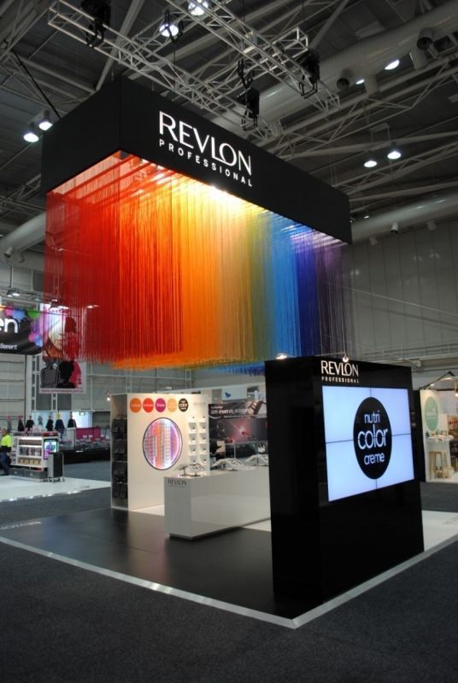

Slide 32
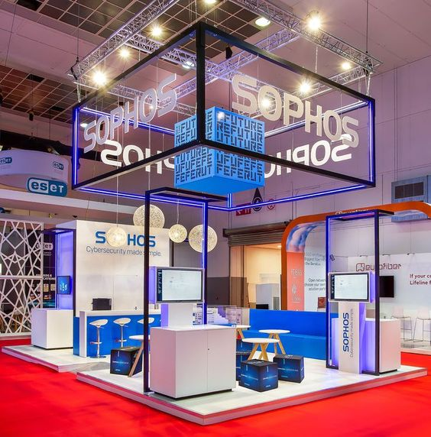

Slide 33


